Slide 1
KURUMSAL DIŞ DEĞERLENDİRME
BİLGİLENDİRME TOPLANTISI
KAYSERİ
25 Şubat 2021

Slide 2
KURUMSAL DIŞ DEĞERLENDİRME
Bir yükseköğretim kurumunun eğitim-öğretim, araştırma ve toplumsal katkı faaliyetleri ile idarî hizmetlerinin kalitesinin beş yılda en az bir defa olmak üzere Yükseköğretim Kalite Kurulu tarafından periyodik olarak değerlendirildiği süreçtir.

Slide 4
KURUMSAL DIŞ DEĞERLENDİRME
Kurum İç Değerlendirme Raporu (2020 KİDR)
2020 Yılı Uzaktan Eğitimde Kalite Güvencesi Raporu
Kurum İç Değerlendirme Raporu (2019 KİDR)
Kurum İç Değerlendirme Raporu (2018 KİDR)

Slide 5
2020 YILI KİDR HAZIRLIK SÜRECİ
KASGEM birimlerden gelen raporları (BİDR) temel alarak üniversitemiz KİDR’sini hazırlayacak ve Kalite Komisyonu onayına sunacaktır.
Komisyon tarafından onaylanan KİDR, Üniversitemiz Senatosu’nun onayına sunulacaktır. Senatoda kabul edilen KAYÜ 2020 KİDR, YÖKAK Kalite Güvencesi Yönetim Bilgi Sistemine (KGYBS) yüklenecektir.

Slide 6
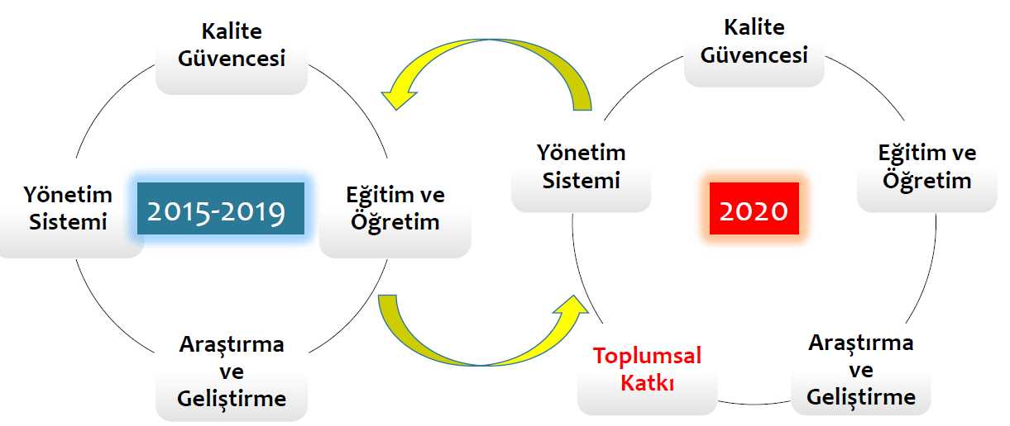

Slide 7
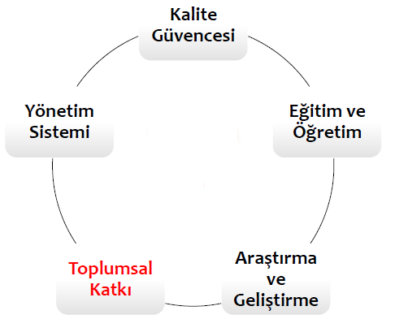
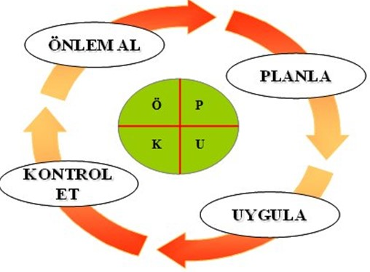

Slide 8
2020 YILI KİDR HAZIRLIK SÜRECİ
BİRİM WEB SİTELERİNİN GÜNCELLENMESİ 10 Mart 2021
BİDR HAZIRLIK SÜRECİ 01 Mart 15 Mart 2021
KİDR’NİN HAZIRLANMASI ve YÖKAK KGYBS’ye YÜKLENMESİ 15 Nisan
DIŞ DEĞERLENDİRME SÜRECİNİN BAŞLAMASI

Slide 9
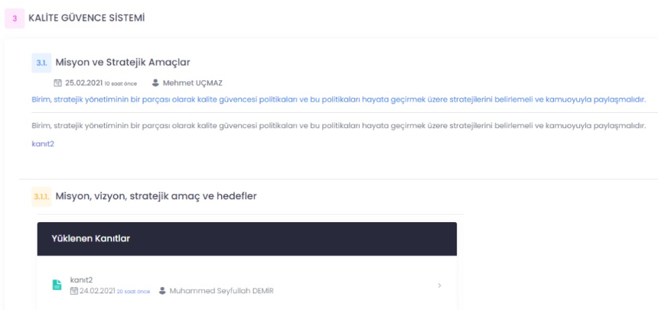

Slide 10
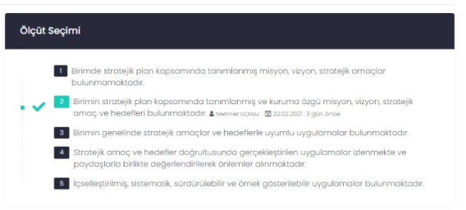

Slide 12
DEĞERLENDİRME SÜRECİ

Slide 13
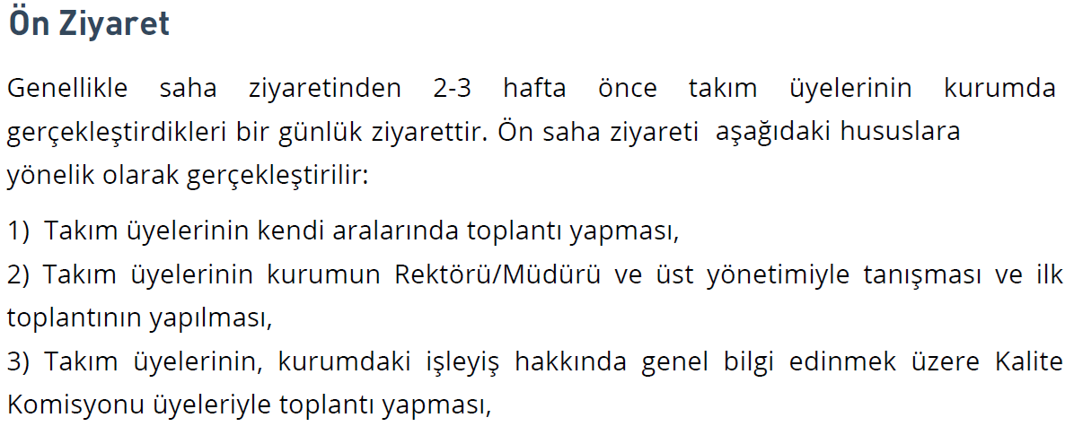
DEĞERLENDİRME SÜRECİ

Slide 14
DEĞERLENDİRME SÜRECİ

Slide 15
DEĞERLENDİRME SÜRECİ

Slide 16
2020 Yılı Karma Ziyaret Programı

Slide 17
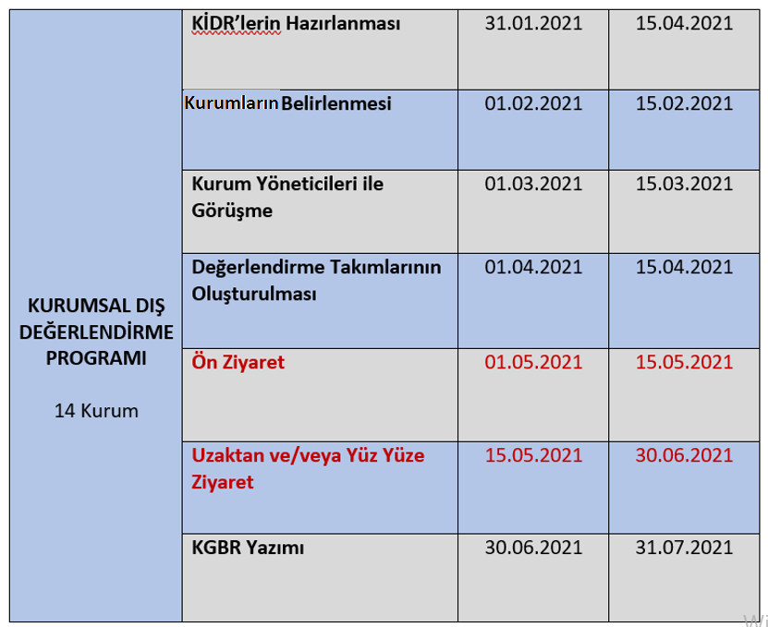
2021 YILI TAKVİM

Slide 21
DEĞERLENDİRME SÜRECİ
Değerlendirme takımı; Kurumsal Dış Değerlendirme ve Akreditasyon Kılavuzu’nu temel alarak Üniversitemiz Kurumsal Geri Bildirim Raporunu (KGBR) hazırlayarak YÖKAK’ın onayına sunar.
YÖKAK tarafından onaylanan KGBR kamuoyu ile YÖKAK ve üniversitemiz tarafından paylaşılır.

Slide 22
İZLEME SÜRECİ

Slide 23
Kalite ve Strateji Geliştirme, Uygulama ve Araştırma Merkezi kalite@kayseri.edu.tr Doç. Dr. Neslihan DEMİREL
TEŞEKKÜRLER…

